Slide 1






索引是一种数据结构，用于快速查找和定位数据。在数据库中，索引是用于提高查询效率的重要手段，可以有效地减少查询数据的时间。
B+树索引
B+树索引是MySQL最常用的索引类型之一，它是一种平衡树，具有高效的查找和排序能力。
哈希索引
哈希索引是一种基于哈希表的索引，它使用哈希函数将索引列的值转换为哈希值，并将哈希值存储在哈希表中。在查询时，使用哈希函数将查询条件转换为哈希值，并在哈希表中查找对应的数据行。
与B+树索引相比，哈希索引有快的查询速度，因为哈希函数可以将查询条件转换为哈希值，并快速地在哈希表中查找对应的数据行。但是，哈希索引也有一些缺点，例如无法支持范围查询、无法排序、无法避免哈希冲突等。
需要注意的是，MySQL中默认的索引类型是B+树索引，而哈希索引只能在某些特定的场景下使用。例如，在需要快速查找某个具有唯一性的值时，可以使用哈希索引。但是，在需要进行范围查询、排序等操作时，应该使用B+树索引。

Slide 2

B树和二叉树都是常用的数据结构，它们之间有很多区别。下面是它们的简要介绍：
二叉树
二叉树是一种树形结构，每个节点最多有两个子节点，分别称为左子节点和右子节点。二叉树的节点一般包含三个部分：节点值、左子节点和右子节点。
二叉树具有以下特点：
- 每个节点最多有两个子节点。
- 左子节点的值小于等于父节点的值，右子节点的值大于
于父节点的值。
- 二叉树的遍历方式包括前序遍历、中序遍历和后序遍历。
B树
B树是一种平衡树，常用于实现关系型数据库中的索引结构。B树的节点一般包含多个部分：节点值、指向子节点的指针和数据指针。
B树具有以下特点：
- 每个节点可以有多个子节点。
- 所有节点都按照节点值进行排序，因此可以支持范围查询和排序操作。
- 所有叶子节点都在同一层，因此查询速度快。
- B树的节点个数比B+树更多，因此可以支持更高的并发访问。
B+树
B+树是一种多叉树，常用于实现关系型数据库中的索引结构。B+树的节点一般包含多个部分：节点值、指向子节点的指针和数据指针。
B+树具有以下特点：
- 每个节点可以有多个子节点。
- 所有节点都按照节点值进行排序，因此可以支持范围查询和排序操作。
- 所有叶子节点都在同一层，因此查询速度快。
- B+树的节点只包含指向子节点的指针，而叶子节点包含指向数据的指针，因此可以提高查询效率。

Slide 3
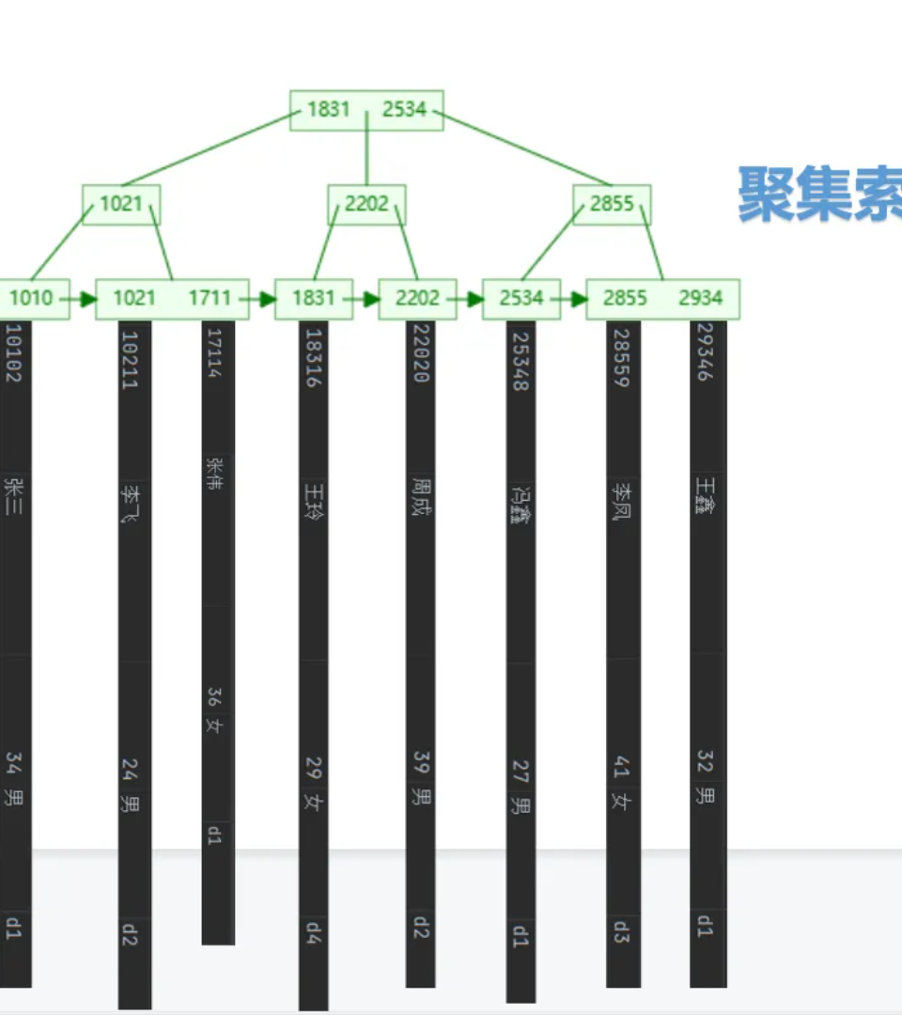
MySQL使用B+树数据结构来实现索引。在MySQL中，有两种类型的索引：聚集索引和二级索引，它们的主要区别在于它们如何存储数据和如何与数据表进行关联。
聚集索引
聚集索引在MySQL中也称为主索引，是B+树结构的一种，它的叶子节点存储了整个数据行的信息，而不是只存储索引列的值。聚集索引的特点是数据行的物理顺序与索引顺序相同，这也是它的名字“聚集”索引的来源。因为数据行的顺序与索引顺序相同，所以可以通过聚集索引快速地查询数据，并且聚集索引只能有一个。
举个例子，假设我们有一个包含id、name、age等字段的表，id为主键。当我们创建一个聚集索引时，MySQL将按照id的值对表中的所有数据行进行排序，并且将数据行的物理顺序与索引顺序相同，也就是说按照id的值来排序。这样，当我们查询表中某个id的数据时，MySQL可以快速地找到这个数据行。

Slide 4
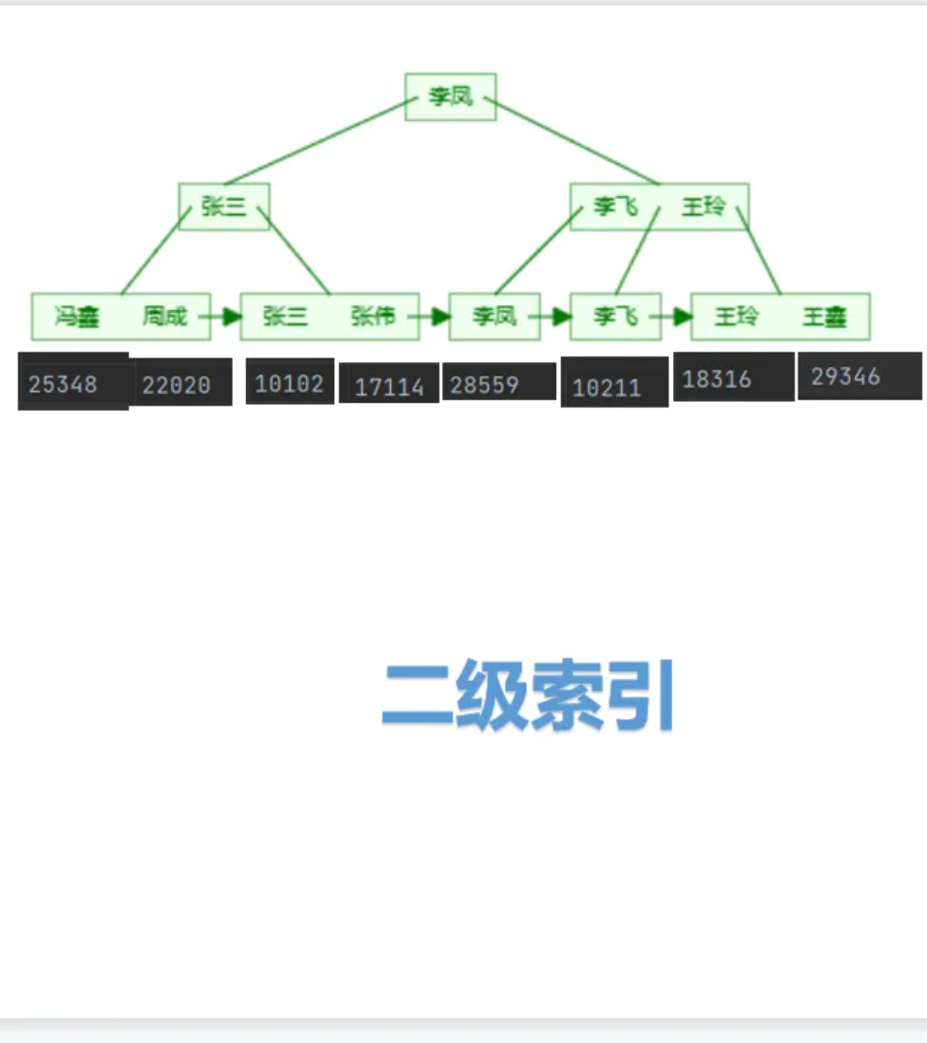
二级索引。
二级索引也称为辅助索引，它的叶子节点存储的是索引列的值和指向对应数据行的指针，也就是说，它不存储整个数据行的信息。当我们查询数据时，MySQL首先会使用二级索引定位到聚集索引，然后再根据聚集索引找到整个数据行。
举个例子，假设我们有一个包含id、name、age等字段的表，id为主键，我们创建了一个二级索引，它的索引列为name。当我们查询表中某个name的数据时，MySQL会首先使用二级索引定位到聚集索引(id)，然后再使用聚集索引找到整个数据行。

Slide 5




为什么一般用聚集索引速度更快
聚集索引是以表的主键为基础构建的索引，因此可以快速地定位到指定的数据行。而二级索引是基于非主键列构建的索引，因此需要先在二级索引中找到相应的索引值，然后再使用聚集索引定位到具体的数据行。这也是聚集索引比二级索引更快的原因之一。
聚集索引一般是通过主键来实现的。在MySQL中，如果一个表没有定义主键，那么InnoDB存储引擎会自动选择一个唯一非空的索引来作为聚集索引，如果这个表没有唯一非空的索引，那么InnoDB存储引擎会自动创建一个隐藏的主键。
使用主键索引id进行查询
``
SELECT * FROM table_name WHERE id = 1
```
使用非主键索引name进行查询
```
SELECT * FROM table_name WHERE name = 'John';
```

Slide 6
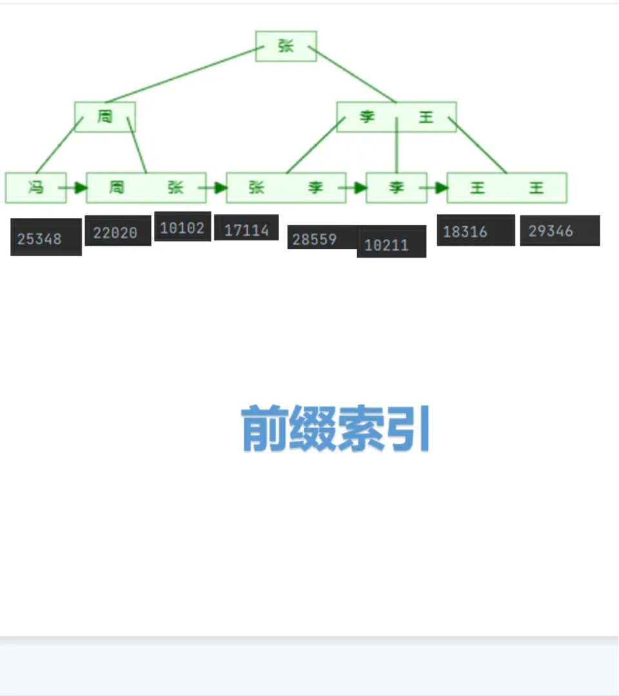
B+Tree 索引是 MySQL 中最常用的索引类型之一，它支持前缀索引和联合索引。
前缀索引。前缀索引是一种特殊的索引，它只对索引列的前缀部分建立索引。使用前缀索引可以减少索引大小，提高查询效率。
在 B+Tree 索引中，每个节点的大小是固定的，因此如果索引列的大小很大，那么每个节点只能存储很少的键值，导致索引树的高度很高，查询效率很低。使用前缀索引可以缩短索引列的大小，从而减少索引树的高度，提高查询效率。
例如，如果一个表有一个名为 `name` 的字符串列，它的平均长度为 50 个字符，那么建立一个长度为 10 的前缀索引可以有效地减少索引大小，提高查询效率。

Slide 7
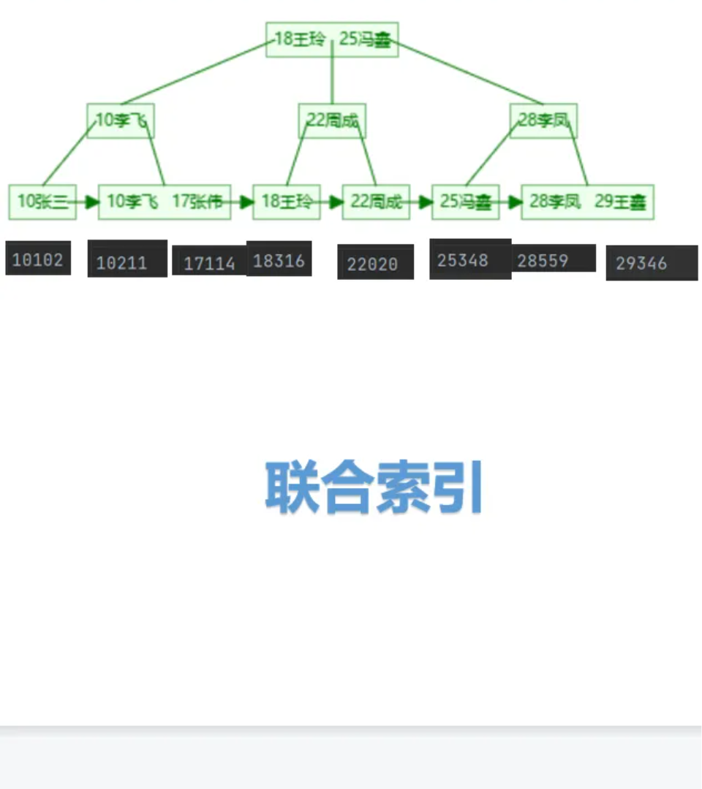
联合索引
联合索引是指在多个列上建立的索引，可以用于支持多列的查询和排序。在 B+Tree 索引中，联合索引的列顺序非常重要，因为它决定了索引树的结构和查询效率。
例如，如果一个表有两个列，分别是 `last_name` 和 `first_name`，如果查询经常使用 `last_name` 进行排序和筛选，那么在 `last_name` 上建立索引可以提高查询效率。如果查询经常同时使用 `last_name` 和 `first_name` 进行筛选和排序，那么就需要在两列上建立联合索引。
需要注意的是，在建立联合索引时，索引的列顺序非常重要。如果查询使用的列顺序与索引的列顺序不同，那么索引可能无法被利用，从而导致查询效率低下。因此，在设计联合索引时需要根据具体的查询需求来选择列的顺序。

Slide 8

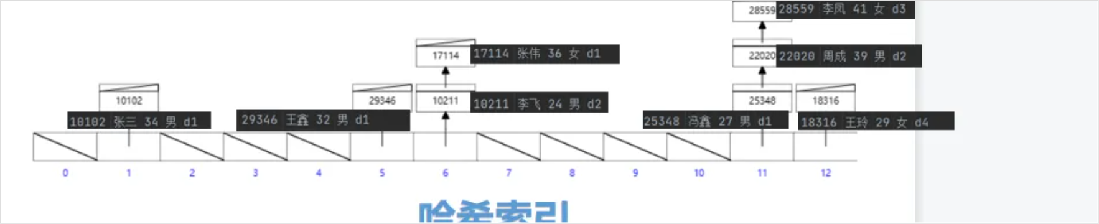
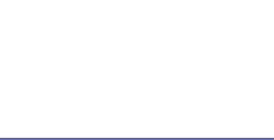




哈希索引相对于B+树索引，有以下优点：
高效的等值查询：哈希索引通过哈希表实现，可以在O(1)的时间内快速查找指定的值，比B+树索引更快速。
但是，哈希索引相对于B+树索引，也存在一些缺点：
对内存敏感：哈希索引需要将整个索引表存储在内存中，这对于内存资源的消耗是比较大的，因此对于一些内存资源较少的系统来说，哈希索引不太适用。
冲突的处理：由于哈希索引是基于哈希表实现的，因此可能会出现哈希冲突的情况，需要进行额外的处理来解决冲突的问题。
不支持范围查询和排序操作：哈希索引只能用于快速查找指定的值，无法用于范围查询和排序操作，这对于很多应用场景而言，是不可接受的。
因此，在实际应用中，需要根据具体的应用场景和数据特点，综合考虑哈希索引和B+树索引的优缺点，来选择合适的索引类型。

Slide 9

MySQL默认使用B+树索引而不是其他类型的索引，有以下几个原因：
支持范围查询和排序操作：
B+树索引可以支持范围查询和排序操作，这是哈希索引所不支持的，而对于许多应用场景而言，这是非常重要的功能。
更适合大数据量的索引：
B+树索引支持高效的平衡树算法，使得对于大数据量的索引来说，它的查询效率也可以很高。
相比于B+树索引，其他类型的索引存在一些缺点：二叉树索引：
虽然二叉树索引可以在较小的数据量下提供快速查询，但对于大量数据来说，它的高度较高，查询效率不如B+树索引。
B树索引：
B树索引与B+树索引类似，但是由于它同时需要存储索引和数据，导致节点的利用率较低，查询效率较低。
哈希索引：
虽然哈希索引可以快速查找指定值，但它不支持范围查询和排序操作，而且在数据量变化时需要重建哈希表，开销较大。

Slide 10

范围查询和排序操作是常见的数据库操作，具体定义如下：
范围查询：
指的是在一个区间内查询符合条件的记录，例如查询年龄在18到30岁之间的用户记录。
排序操作：
指的是按照指定的列进行排序，例如按照销售额从高到低排序。
B+树索引支持范围查询和排序操作，而哈希索引不支持。原因如下：
范围查询：在B+树中，相邻的节点按照顺序存储，可以快速定位到需要的记录范围，而哈希索引无法做到这一点。
排序操作：在B+树中，相邻的节点按照顺序存储，可以快速按照指定列排序，而哈希索引无法做到这一点。
需要注意的是，虽然B+树索引支持范围查询和排序操作，但对于大量数据和复杂查询条件来说，它的查询效率也可能受到一定的影响。因此，在实际应用中，需要综合考虑查询需求、数据量、存储引擎等因素，选择合适的索引类型来优化查询性能。

Slide 11


MySQL中支持多种类型的索引，其中包括B+树索引、哈希索引、R-Tree索引和全文索引等。
B+树索引
哈希索引
B+树索引是MySQL中最常用的索引类型，也是默认的索引类型。它是一种基于B+树的索引结构，可以用于加速等值查询、范围查询和排序操作。B+树索引可以在不同类型的存储引擎中实现，如InnoDB、MyISAM等。
哈希索引是一种快速的索引类型，适用于等值查询。它是基于哈希表实现的，可以用于快速查找指定值。但是，哈希索引不支持范围查询和排序操作，而且在数据量变化时需要重建哈希表，开销较大。因此，在MySQL中，哈希索引主要用于Memory存储引擎,而在InnoDB当中不支持。
R-Tree索引
全文索引
R-Tree索引是一种空间索引类型，适用于空间数据类型的查询操作。它是基于R-Tree算法实现的，可以用于加速空间查询和空间关联操作。
全文索引用于在文本数据中进行全文搜索。它是一种基于倒排索引的索引类型，可以用于加速文本匹配和关键字搜索。在MySQL中，可以使用FULLTEXT类型的索引来实现全文索引。

Slide 12

在MySQL中，常见的索引类型包括主键索引、唯一索引、常规索引和全文索引，它们各有不同的作用。
主键索引
唯一索引
常规索引
全文索引
主键索引是一种特殊的唯一索引，它要求索引列的值唯一且不为空。在MySQL中，每个表只能有一个主键索引，一般是通过在表中创建一个名为`PRIMARY KEY`的约束来定义主键索引。主键索引可用于加速等值查询和一些关联操作.
唯一索引要求索引列的值唯一。MySQL中可以通过在表中创建一个`UNIQUE`约束来定义唯一索引。
常规索引也称普通索引，是最基本的索引类型。它可用于加速等值查询、范围查询和排序操作。在MySQL中，可以使用`CREATE INDEX`语句在表的一个或多个列上创建常规索引。
全文索引可以用于在文本数据中进行全文搜索。

Slide 13
索引语法
创建索引：
查看索引：
删除索引：
在关系型数据库中，可以使用如下语法来创建一个索引：
```
CREATE INDEX index_name ON table_name (column_name);
```其中，`index_name` 是索引的名称，`table_name` 是需要创建索引的表名，`column_name` 是需要创建索引的列名。创建索引可以提高查询效率，但也会增加写入操作的时间开销和存储空间的消耗。
在关系型数据库中，可以使用如下语法来查看一个表的索引：
```
SHOW INDEX FROM table_name;
```
其中，`table_name` 是需要查看索引的表名。该语句将会列出指定表的所有索引及其相关信息，如索引名称、索引所在列、索引类型等。
在关系型数据库中，可以使用如下语法来删除一个索引：
```
DROP INDEX index_name ON table_name;
```
其中，`index_name` 是需要删除的索引的名称，`table_name` 是该索引所在的表名。删除索引会减少存储空间的占用，但可能会降低查询效率。

Slide 14


在关系型数据库中，正确的索引设计可以提高查询效率和数据唯一性，提高数据库的性能和可用性。根据不同的查询需求和数据模型，可以选择不同的索引类型和创建方法，下面是一些创建正确索引的建议：
唯一性索引：对于需要保证数据唯一性的列，应该创建唯一性索引，如用户表中的用户名和电子邮箱地址。
主键索引：对于每个表都应该有一个主键。
联合索引：有关联的列。
长度限制：对于需要创建字符串索引的列，应该限制字符串的长度，以减少索引的大小和查询时间。
列选择：选择需要创建索引的列时，应该考虑该列是否经常被查询、是否存在数据重复、数据分布是否均匀等因素。
总之，创建正确的索引需要考虑多个因素，如数据类型、数据大小、查询频率和查询效率等。根据实际情况和需求，可以选择合适的索引类型和创建方法，以提高数据库的性能和可用性。

Slide 15
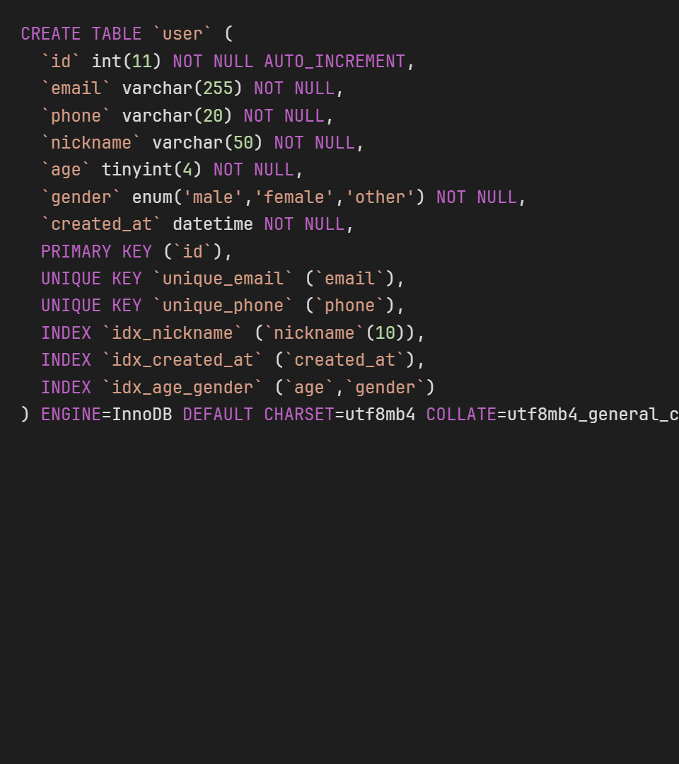
为一张表创建合适索引
上述SQL语句创建了一个名为`user`的表，其中包含了基本信息。同时，还创建了以下不同类型的索引：
主键索引：`PRIMARY KEY (`id`)`
唯一性索引：`UNIQUE KEY `unique_email` (`email`), UNIQUE KEY `unique_phone` (`phone`)`
普通索引：`INDEX `idx_nickname` (`nickname`(10)), INDEX `idx_created_at` (`created_at`),`
联合索引：`INDEX `idx_age_gender` (`age`,`gender`)`
其中，`unique_email`和`unique_phone`索引都用于保证数据唯一性。`idx_nickname`索引用于加快对昵称的模糊匹配查询，而`idx_created_at`索引则用于加快按照账户创建时间的排序查询。`idx_age_gender`联合索引用于加快按照年龄和性别的筛选查询。

Slide 16
要进行针对索引的sql优化，首先要查看 SQL 的执行频率
要查看 SQL 的执行频率，可以使用 `SHOW GLOBAL STATUS LIKE 'Com_%'` 命令来获取有关 MySQL 服务器执行的各种语句的统计信息。其中 `Com_%` 是一个通配符，它将匹配以 `Com_` 开头的所有全局状态变量。这些变量记录了 MySQL 服务器接收到的各种命令的数量。
下面是一些与 SQL 执行频率相关的重要全局状态变量及其含义：
- Com_select: 执行 SELECT 命令的次数
- Com_insert: 执行 INSERT 命令的次数
- Com_update: 执行 UPDATE 命令的次数
- Com_delete: 执行 DELETE 命令的次数
- Com_commit: 执行 COMMIT 命令的次数
- Com_rollback: 执行 ROLLBACK 命令的次数

Slide 17

SQL性能分析
SQL 性能分析可以使用 MySQL 自带的性能分析工具 Explain，它可以分析 SQL 查询语句并提供有关查询执行计划的详细信息，包括表的读取顺序、使用的索引以及使用的连接类型等。可以通过在查询前添加 `EXPLAIN` 关键字来使用 Explain，例如：
```
EXPLAIN SELECT * FROM users WHERE age > 25;
```
执行上述查询后，MySQL 将返回一个表，其中包含有关查询执行计划的详细信息。可以使用这些信息来识别查询的瓶颈，并对查询进行优化。
SQL 优化的一般步骤是：
1. 使用 Explain 分析查询执行计划
2. 确定查询的瓶颈
3. 优化查询，例如通过添加适当的索引或更改查询方式
4. 重新使用 Explain 来确认优化效果

Slide 18



MySQL会在慢查询日志中记录超过阈值的查询语句的执行时间、查询语句本身、执行这个查询语句的用户、执行查询时的时间戳等信息。我们可以通过分析慢查询日志来查找哪些查询需要进行优化，以提高数据库的性能。
慢查询可以帮助我们找出数据库中性能问题的瓶颈，以便进行进一步的优化。通过慢查询日志，我们可以查看执行时间超过阈值的SQL语句，并对其进行优化。
MySQL中的慢查询是指在执行查询时，查询语句的执行时间超过了预先设定的阈值。这个阈值可以通过设置`long_query_time`来进行调整，默认值是10秒。

Slide 19



如何生成大量测试数据模拟慢查询
配置测试数据库,导入数据表结构
使用Navicat数据生成工具
可以在数据表中或者Navicat上方的工具栏中找到数据生成工具
设置生成数据的条数
设置数据生成规则
点击“数据生成”后，我们点击表名可以设置数据的生成数量
在数据生成工具中，选择需要生成的列，设置每列的数据类型、生成规则和生成数据的范围，可以手动设置或者使用工具默认值。
生成数据
查看生成数据
点击“开始生成”按钮，等待生成数据完成。
生成数据完成后，可以在Navicat中查看新生成的数据。

Slide 20
慢查询日志是 MySQL 中的一项特性，用于记录执行时间超过指定阈值的 SQL 查询语句，以便 DBA 或开发人员分析并优化查询性能。
当慢查询日志开启时，MySQL 会在执行时间超过指定阈值（`long_query_time`）的 SQL 查询语句完成后将其记录到慢查询日志文件中（`slow_query_log_file`）。记录的内容包括查询语句、执行时间、返回行数等信息。通过分析慢查询日志，可以发现执行时间较长的查询语句，以及可能存在的性能瓶颈，进而优化查询性能。
假设已经开启了慢查询日志，并将 `long_query_time` 设置为 5 秒，MySQL 在执行时间超过 5 秒的查询语句完成后会将其记录到慢查询日志文件中。

Slide 21



在 Windows 系统下，查看和使用 MySQL 的慢查询日志需要以下几个步骤：
打开 MySQL 配置文件 my.ini 或 my.cnf，找到以下两行：
将这两行的注释符号（#）去掉，并将 `slow_query_log_file` 指定为存放慢查询日志的文件路径（如 `slow_query_log_file = D:/mysql/logs/mysql-slow.log`）。保存并关闭文件。
```
#slow_query_log_file = /var/log/mysql/mysql-slow.log
#slow_query_log = 1
```
重启 MySQL 服务，以使配置文件生效。
Windows 操作系统下，重启 MySQL 服务的方法如下：
执行一些 SQL 查询语句，使其被记录到慢查询日志中。执行以下 SQL 命令，查看慢查询日志：
打开“服务”管理器：在 Windows 操作系统中，可以通过以下两种方式打开“服务”管理器：
按下 Win + R 快捷键，打开“运行”对话框，输入 services.msc，然后按 Enter 键。
在 Windows 任务栏的搜索框中输入“服务”，然后点击“服务”应用程序。
```
SHOW VARIABLES LIKE '%slow_query_log%';
SHOW VARIABLES LIKE '%long_query_time%';
SHOW VARIABLES LIKE '%slow_query_log_file%';
```
如果不再需要记录慢查询日志，可以执行以下 SQL 命令，关闭慢查询日志：
```
SET GLOBAL slow_query_log = 0;
`
然后再次编辑 MySQL 配置文件，将 `slow_query_log` 和 `slow_query_log_file` 的值修改为注释状态，保存并关闭文件。

Slide 22

MySQL 自带的性能分析功能包括以下几个方面：
慢查询日志：慢查询日志可以通过在 `my.cnf` 或 `my.ini` 配置文件中设置 `slow_query_log` 和 `long_query_time` 参数来开启和配置。
、性能分析器可以通过在会话中执行 `SET profiling=1` 开启，通过在会话中执行 `SHOW PROFILES` 查看分析结果。
EXPLAIN 命令：MySQL 中的 EXPLAIN 命令可以帮助用户分析查询语句的执行计划，以了解查询语句在执行时的具体操作和顺序。
SHOW STATUS 命令：MySQL 中的 SHOW STATUS 命令可以帮助用户了解 MySQL 实例的运行状态。

Slide 23

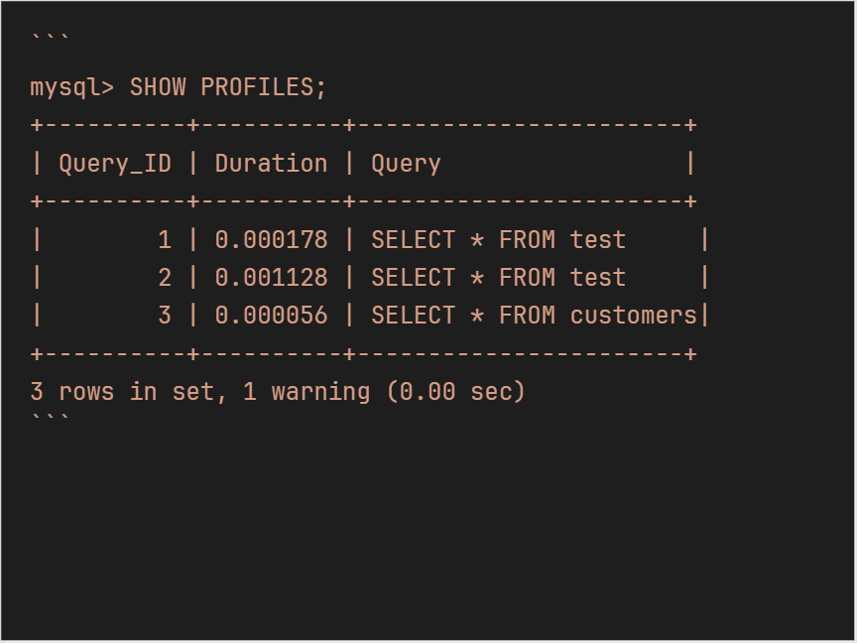
`SHOW PROFILES` 是 MySQL 中的一条 SQL 语句，用于显示最近执行的查询语句的性能分析信息。通过 `SHOW PROFILES`，可以查看查询语句的执行时间、查询语句的状态信息、以及所执行的每个查询语句的状态等信息。
`SHOW PROFILES` 的语法如下：
```
SHOW PROFILES ；
从上面的输出可以看出，共执行了 3 条查询语句，每条查询语句都有一个唯一的标识符 `Query_ID`，并显示了查询语句的执行时间 `Duration`。

Slide 24


`SHOW PROFILES`：这是 MySQL 中的一条 SQL 语句，用于显示最近执行的查询语句的性能分析信息。通过 `SHOW PROFILES`，可以查看查询语句的执行时间。
`SHOW PROFILE FOR QUERY query_id`：这是 MySQL 中的一条 SQL 语句，用于显示指定查询语句的性能分析信息。
`SET PROFILING`：这是 MySQL 中的一个系统变量，用于开启或关闭性能分析功能。当 `SET PROFILING=1` 时，MySQL 会开始记录查询语句的性能分析信息；当 `SET PROFILING=0` 时，MySQL 停止记录查询语句的性能分析信息。
`SELECT @@HAVE_PROFILING`：这是 MySQL 中的一个系统变量。

Slide 25
在 MySQL 数据库中，EXPLAIN 语句是一个用于分析查询语句执行计划的关键字。
它能够展示 MySQL 在执行查询语句时使用的算法，以及每个步骤所耗费的时间、扫描的行数等信息。使用 EXPLAIN 可以让开发者更好地理解 MySQL 在查询过程中的执行逻辑，找到查询语句的优化空间。
EXPLAIN 的语法如下：
```sql
EXPLAIN SELECT column_name(s) FROM table_name WHERE
condition;
```
其中，`SELECT` 语句是要分析的查询语句，`column_name(s)` 是要查询的列名，`table_name` 是查询的表名，`condition` 是查询的条件。
执行 EXPLAIN 后，MySQL 会返回查询语句的执行计划信息。常见的查询计划信息包括：
- `id`：查询语句中的每个 SELECT、UPDATE、DELETE 或 INSERT 语句都会对应一个唯一的 id，可以通过该 id 将查询语句中的不同部分关联起来。
- `select_type`：查询语句的类型，包括 SIMPLE（简单查询）、PRIMARY（主查询，即最外层查询）、SUBQUERY（子查询）、DERIVED（衍生表，派生表）、UNION（UNION 查询）等等。
- `table`：查询的表名，如果是子查询或衍生表，会显示为 `derivedN`，其中 `N` 是一个整数。
- `type`：访问表时使用的连接类型，常见的连接类型包括 ALL（全表扫描）、index（使用索引扫描）、range（范围扫描）、ref（使用非唯一索引进行匹配）、eq_ref（使用唯一索引进行匹配）等等。
- `possible_keys`：可能用到的索引，MySQL 根据统计信息预估可能用到的索引。
- `key`：实际使用的索引，如果为 NULL，则表示没有使用索引。
- `key_len`：索引使用的长度，表示 MySQL 在使用索引时使用了多少字节。
- `ref`：显示索引匹配时使用的列或常量。
- `rows`：MySQL 扫描的行数。
- `Extra`：查询的额外信息，例如是否使用了临时表、是否使用了文件排序等。
通过分析 EXPLAIN 返回的执行计划信息，可以找到查询语句的瓶颈所在，并进行相应的优化，提高查询性能。

Slide 26
在MySQL中，EXPLAIN语句是用来分析查询语句的执行计划和性能的。它会返回一组关于查询计划的信息，包括表的读取顺序、使用的索引、联接类型、过滤条件等，这些信息可以帮助我们优化查询性能。
id：查询的标识符，每个SELECT都会被分配一个id，值越大越先执行（如果id相同，从上到下执行）
select_type：查询的类型，主要有以下几种：
table：表示哪个表参与了查询，并给出表的别名。
partitions：表示使用了哪些分区。
- SIMPLE：简单查询，不使用UNION或子查询等复杂语句。
- PRIMARY：复杂查询中的最外层查询。
- UNION：UNION中第二个或之后的查询语句。
- SUBQUERY：子查询。

Slide 27


type：表示访问表的方式，MySQL会按照最优的方式来访问表，主要有以下几种：越靠后的性能越差
possible_keys：表示可以使用哪些索引来优化查询。
key：表示实际使用的索引。
key_len：表示索引中使用的字节数，可以用来计算索引的效率。
null,在类似于select '2'时才会出现
- system：只有一行记录的表。
- const：例如查找主键为常数值的记录，常量级。
- eq_ref：使用主键或唯一索引等进行匹配的表。
ref：使用普通索引进行匹配的表。
- range：使用索引范围进行匹配的表。
- index：全表扫描的优化，利用索引。
- all：全表扫描，直接从磁盘中读取数据。
ref：表示使用哪个列或常量与索引进行匹配。
rows：表示需要扫描的行数，MySQL会根据这个值来决定使用哪种访问方式。
filtered：表示查询结果中满足WHERE条件的行占比，也就是筛选器效率。
Extra：表示一些额外的信息，例如使用了哪些临时表、是否使用了文件排序等等。

Slide 28
为了验证索引对查询速度的提升，可以按照以下步骤进行实验：
创建一个包含大量数据的user表，并记录下总共有多少行数据。
执行一条查询语句，例如查询年龄小于30的用户记录：
在user表上创建一个age列的索引：
再次执行第二步的查询语句，记录下查询时间和查询结果的行数。
```
CREATE INDEX idx_age ON user (age);
```
```
SELECT * FROM user WHERE age > 30 order by age;
```记录下该查询语句的执行时间，并记下查询结果的行数。
比较第二步和第四步的查询时间，看看索引的创建是否有提高查询速度。
在实验过程中，应该要注意一些细节，例如在插入大量数据时需要考虑性能和空间占用问题，索引创建后需要等待一段时间才能生效等等。

Slide 29
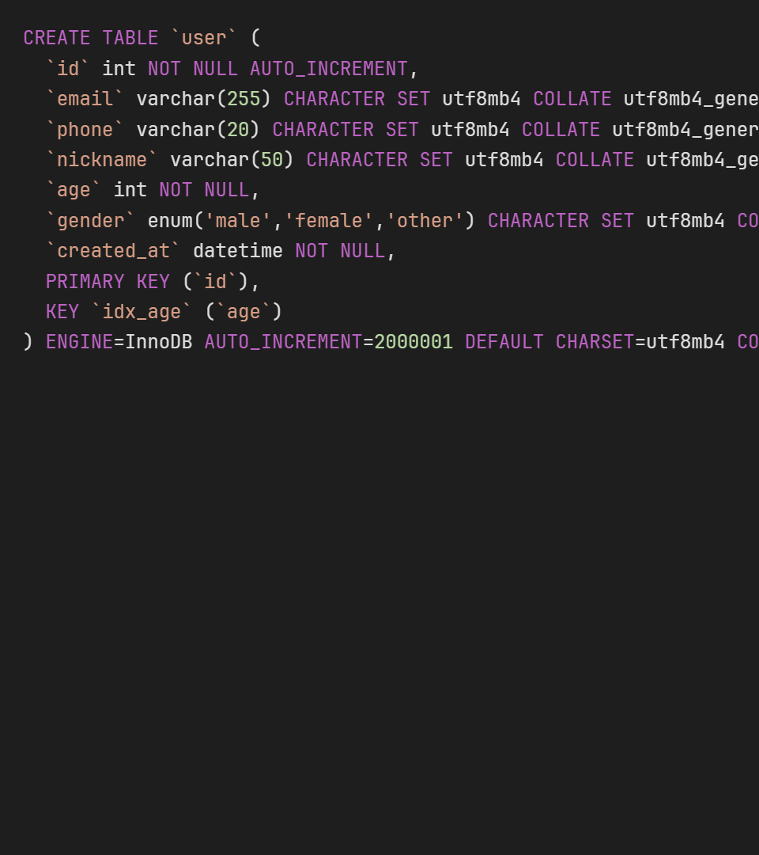
最左前缀法则是索引优化的原则之一，它指出在使用复合索引（联合索引）时，索引将仅在索引的最左前缀匹配的情况下被使用。特别的，优化器可调整合适的顺序
根据给出的表结构和查询语句，假设创建了一个名为email_gender_age的联合索引。该联合索引包含了'email'、'gender'和'age'这三个列。根据最左前缀法则，索引将仅在满足以下条件时被使用：
查询条件必须使用索引中的第一个列，即'email'列。
查询条件可以使用索引中的第一个列和第二个列，即'email'和'gender'列。
查询条件可以使用索引中的第一个列、第二个列和第三个列，即'email'、'gender'和'age'列。
根据给出的查询语句：`SELECT * FROM user WHERE email = 'ding724@hotmail.com' AND gender = 'female' AND age = 363`，它满足最左前缀法则，因为查询条件的顺序与索引中列的顺序相匹配。
因此，该查询语句可以使用名为email_gender_age的联合索引进行优化，以提高查询性能。索引将首先用于匹配'email'列，然后是'gender'列，最后是'age'列。

Slide 30

假设下面的where条件依次是
(gender, age) - 此查询条件与索引的最左前缀(email, gender,age)不匹配，索引将失效。
(gender) - 此查询条件与索引的最左前缀(email, gender,age)不匹配，索引将失效。
(email, age) - 此查询条件与索引的最左前缀(email, gender,age)部分匹配(email)，因此索引部分失效，只能用于匹配email。

Slide 31
根据最左前缀法则，当查询条件按照联合索引的最左前缀的顺序使用时，索引将被完全使用。
在这种情况下，查询条件(gender, age, email)与索引(email_gender_age)的顺序完全匹配，因此该索引将被完全使用，以提高查询性能。
优化器在处理查询时，将首先检查是否存在合适的索引，然后决定如何执行查询。在此情况下，优化器将选择使用(email_gender_age)索引，以加快查询速度。

Slide 32



or连接和and连接对于索引的影响
or连接，当一个条件列有索引而另一个条件列没有索引时，查询优化器无法直接使用索引进行两个条件的匹配。
当查询条件中存在"OR"操作符时，如`WHERE empid=1 OR empname='李飞'`，如果其中一个条件的列没有索引，那么整个查询语句无法使用索引优化。
没有索引的列（例如`empname`）参与"OR"操作时，数据库需要执行全表扫描来找到匹配的行，然后再应用"OR"操作符的逻辑。全表扫描是一种非常耗时的操作,无论empid是否使用索引，empname都不得不执行全表扫描。

Slide 33
索引失效是指在查询中无法有效使用索引，从而导致性能下降。以下是几种常见的索引失效情况：
字符串查询没有单引号：当进行字符串查询时，如果查询条件中的字符串没有包含在单引号内，数据库会将其视为列名而不是字符串值，导致索引失效。例如，`WHERE id = 123`，没有将"123"用单引号括起来，索引可能无法使用。
使用函数或表达式操作列：当在查询条件中使用函数或表达式对列进行操作时，索引可能会失效。例如，在索引列上使用`SUBSTR`函数数等，这些操作可能会导致索引无法使用。
缀模糊匹配：如果查询条件中使用了模糊匹配（如`LIKE '%word'`），索引可能无法有效使用。但是like 'word%'是可以的。

Slide 34
更多时候，索引使用是优化器自动评估的
在某些情况下，当预估查询结果是极少量数据时，使用索引可以更有效地定位和检索这些数据。索引可以提供快速的数据定位，从而加速查询执行。
然而，当预估查询结果是大量数据时，即使有索引存在，数据库优化器可能会选择执行全表扫描而不是使用索引。这是因为使用索引来扫描大量数据可能比直接执行全表扫描更加低效。
全表扫描是一种线性扫描方式，它遍历整个表的所有行，无需根据索引进行定位。有时候，使用索引可能需要多次的索引查找和磁盘I/O操作，这可能导致较大的开销，相比之下，直接执行全表扫描可能更为高效。
数据库优化器通常会根据统计信息、查询复杂度、索引选择性等因素来决定执行计划。在某些情况下，全表扫描可能会优于使用索引，尤其是当预估结果是大量数据时。
需要注意的是，这种行为可能因数据库管理系统的不同而有所差异。数据库优化器的行为是基于一系列策略和算法，并受到统计信息的影响，因此实际执行计划可能会因情况而异。
综上所述，当预估查询结果是大量数据时，即使有索引存在，数据库优化器可能会选择执行全表扫描而不使用索引。这是为了提高整体查询性能和效率。

Slide 35


在MySQL中，可以使用前缀索引来创建仅针对索引列的前几个字符进行索引的索引类型。这可以用于优化某些特定的查询场景。以下是在MySQL中创建前缀索引的语法：
```sql
CREATE INDEX index_name ON table_name
(column_name(prefix_length));
```
在上述语法中：
- `index_name` 是要创建的索引的名称，您可以根据需要指定一个合适的名称。
- `table_name` 是要创建索引的表的名称。
- `column_name` 是要创建索引的列的名称。
- `prefix_length` 是要索引的列的前缀长度。您可以指定要索引的字符数。
例如，如果要在名为`user`的表的`name`列上创建一个包含前5个字符的前缀索引，语法如下：
```sql
CREATE INDEX idx_name_prefix ON user (name(5));
```
前缀索引可以减少索引的大小和存储需求，但也可能导致索引的选择性下降。因此，在使用前缀索引时需要权衡索引大小、查询性能和索引选择性之间的关系。
另外，需要根据实际的查询需求和数据模式来决定是否使用前缀索引，以及选择合适的前缀长度。应该在实际测试和性能分析的基础上进行决策，以确保前缀索引能够有效地优化查询性能。

Slide 36
选择性是衡量索引中不重复值与总行数的比例，用于评估索引的唯一性和过滤能力。选择性越高，索引对于查询的过滤效果越好。
在MySQL中，可以使用以下方法来计算选择性：
使用COUNT(DISTINCT column_name)计算不重复值的数量：
```sql
SELECT COUNT(DISTINCT column_name) FROM table_name;
```这将返回指定列中不重复值的数量。
使用COUNT(*)计算总行数：
```sql
SELECT COUNT(*) FROM table_name;
```
这将返回表中的总行数。
计算选择性：
```sql
SELECT (COUNT(DISTINCT column_name) / COUNT(*)) AS
selectivity FROM table_name;
```这将返回选择性，即不重复值的数量与总行数的比例。
在上述计算中，选择性的值范围为0到1之间。

Slide 37
MySQL中的联合索引是一种索引类型，用于在多个列上创建索引，以提高多列条件查询的性能。下面是MySQL中创建联合索引的语法：
```sql
CREATE INDEX index_name ON table_name (column1, column2, ...);
```

Slide 38


在MySQL中，使用以下语法提示来指示查询优化器在执行查询时使用或忽略特定的索引。
`USE INDEX`：该提示用于指示查询优化器使用特定的索引来执行查询。语法示例：
```sql
SELECT * FROM table_name USE INDEX (index_name)
WHERE condition;
```
`IGNORE INDEX`：该提示用于指示查询优化器忽略特定的索引。
语法示例：
```sql
SELECT * FROM table_name IGNORE INDEX (index_name)
WHERE condition;
```
在上述示例中，`USE INDEX`提示指示查询优化器使用名为 `index_name` 的索引来执行查询。
在上述示例中，`IGNORE INDEX`提示指示查询优化器在执行查询时忽略名为 `index_name` 的索引。这可以用于测试查询在没有指定索引的情况下的性能，或者在某些情况下临时禁用特定的索引。
`FORCE INDEX`：该提示用于指示查询优化器强制使用特定的索引来执行查询。语法示例：
```sql
SELECT * FROM table_name FORCE INDEX (index_name)
WHERE condition;
```
需要注意的是，使用这些索引提示时需要谨慎，应在经过充分测试和性能分析后使用。索引提示可能会影响查询性能，而不一定总是带来改进。在大多数情况下，MySQL的查询优化器能够根据统计信息和查询条件自动选择最佳的索引。
在上述示例中，`FORCE INDEX`提示指示查询优化器强制使用名为 `index_name` 的索引来执行查询。这可以用于确保查询使用特定的索引，而不是查询优化器自己选择的索引。

Slide 39




在MySQL中，覆盖索引（Covering Index）是指一个查询所需的所有列都可以从索引中获取，而无需进一步访问实际的数据行。当一个查询能够使用覆盖索引时，可以提供更高的查询性能。
通过使用覆盖索引，MySQL可以减少磁盘IO和数据检索的开销，因为它可以直接从索引中获取所需的数据，而不需要进一步查找实际的数据行。这通常可以显著减少查询的执行时间。
要使用覆盖索引，需要满足以下条件：
- 查询中只涉及到覆盖索引中的列（+聚集索引）
如果查询满足这些条件，MySQL查询优化器可以选择使用覆盖索引来执行查询，并从索引中直接获取所需的数据，而无需访问实际的数据行。这可以显著提高查询的性能。
如果Extra列中存在"Using index"，则表示查询使用了覆盖索引，不会发生回表查询。

Slide 40

在MySQL中，回表查询（Lookup Query）是指当使用非覆盖索引执行查询时，需要进一步访问表的实际数据行以获取完整的查询结果。当索引无法满足查询的需求时，MySQL需要通过回表查询来获取缺失的数据。
当一个查询使用索引来定位数据行，并且查询需要获取的列不在索引中时，MySQL会执行回表查询。在回表查询中，MySQL根据索引中的指针（也称为行ID或物理地址）定位到相应的数据行，然后从表中读取所需的列数据。
以下是回表查询的一些特点和注意事项：
额外的IO开销：回表查询需要额外的IO操作，因为它需要读取表的实际数据行。
查询性能影响：由于额外的IO开销和数据检索步骤，回表查询可能导致查询性能下降。
索引设计的重要性：适当的索引设计可以减少回表查询的发生，通过创建覆盖索引或包含所需列的索引可以避免回表查询。
为了减少回表查询的发生，可以考虑以下优化策略：
- 使用覆盖索引：通过创建包含所需列的索引，使得查询可以从索引中获取所有所需的数据，避免回表查询的发生。

Slide 41



select from user where email=,gender=,age= 以下几种情况哪一个会回表查询
根据联合索引的定义（email_gender_age），以下是每个查询语句是否会触发回表查询的分析：
`SELECT * FROM user WHERE email ='example@example.com' AND gender = 'male' AND age = 25`
`SELECT id FROM user WHERE email ='example@example.com' AND gender = 'male' AND age = 25`
- 结果：会触发回表查询，因为SELECT语句使用了*，需要获取所有列的数据，而联合索引无法覆盖所有列。
- 结果：不会触发回表查询，因为SELECT语句只需要获取id列的数据，而联合索引中的第一个列就是id。
`SELECT id, email FROM user WHERE email ='example@example.com' AND gender = 'male' AND age = 25`
`SELECT id, email, gender FROM user WHERE email ='example@example.com'`
- 结果：不会触发回表查询，因为SELECT语句只需要获取id、email和gender列的数据，而email和gender列是联合索引的前两个列。
- 结果：不会触发回表查询，因为SELECT语句只需要获取id和email列的数据，而联合索引中的前两个列就是id和email。
`SELECT id, email, gender, age FROM user WHERE email ='example@example.com'`
`SELECT id, email, gender, age, phone FROM user WHEREemail = 'example@example.com'`
- 结果：不会触发回表查询，因为SELECT语句只需要获取id、email、gender和age列的数据，而email、gender和age列是联合索引的前三个列。
- 结果：会触发回表查询，因为SELECT语句需要获取所有列的数据，而联合索引无法覆盖所有列。

Slide 42

在使用索引时，可以考虑以下总原则来优化查询性能和减少资源消耗：
选择合适的索引列：选择那些经常用于查询和连接操作的列作为索引列。优先考虑经常出现在WHERE子句、JOIN子句和ORDER BY子句中的列。
精心设计联合索引：对于经常同时出现在查询条件中的多个列，可以考虑创建联合索引。联合索引的顺序应与查询条件的顺序一致，以最大程度地提高索引的有效性。
考虑列的选择性：选择具有高选择性的列作为索引列，即具有许多不同值的列。高选择性的列可以更好地过滤数据，提高查询效率。
避免过多的索引：过多的索引可能会增加维护开销、降低写操作的性能，并占用额外的存储空间。只创建必要的索引，避免冗余和不必要的索引。
注意索引和数据的一致性：在对表进行数据修改操作时，要及时更新相关的索引，以保持索引和数据的一致性，避免索引的过期或无效。
较短的前缀长度可以减小索引的大小，但可能会增加索引的重复率和查询的范围。较长的前缀长度可以提供更好的索引选择性，但会占用更多的存储空间。
多用覆盖索引，减少select * 语句

